Slide 2
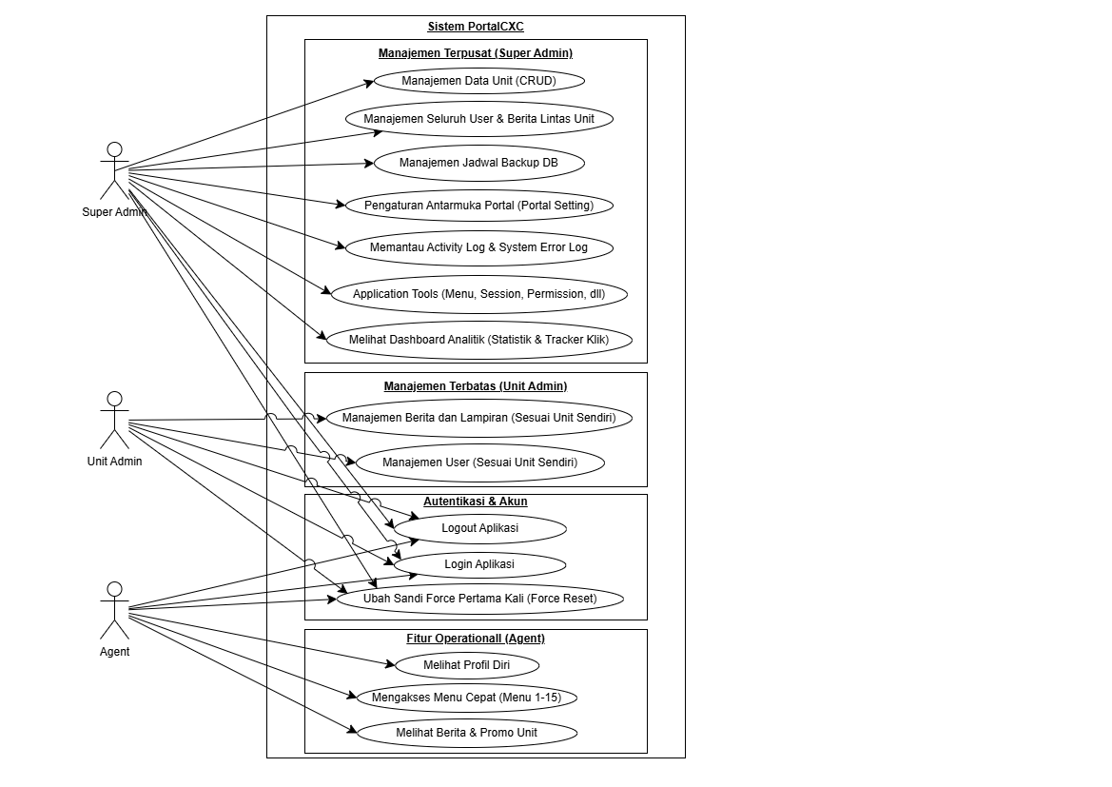
Use Case PortalCXC
1. Super Admin
Modul ini hanya dapat diakses oleh Super Admin:
Manajemen Data Unit (CRUD): Menambah, melihat, memperbarui, dan menghapus data unit organisasi.
Manajemen Seluruh User & Berita Lintas Unit: Pengelolaan seluruh akun pengguna dan publikasi berita yang berlaku secara global/lintas unit.
Manajemen Jadwal Backup DB: Mengatur penjadwalan pencadangan basis data (database backup).
Pengaturan Antarmuka Portal (Portal Setting): Mengonfigurasi tampilan dan tata letak portal.
Memantau Activity Log & System Error Log: Memantau rekam jejak aktivitas pengguna serta log kesalahan sistem.
Application Tools (Menu, Session, Permission, dll): Pengaturan akses aplikasi seperti hak akses (permission), sesi pengguna, dan navigasi menu.
Melihat Dashboard Analitik (Statistik & Tracker Klik): Meninjau statistik penggunaan dan pelacakan interaksi pengguna pada portal.
2. Unit Admin
Modul ini dapat diakses oleh Super Admin dan Unit Admin:
Manajemen Berita dan Lampiran (Sesuai Unit Sendiri): Mengelola publikasi berita beserta dokumen lampirannya khusus untuk lingkup unitnya.
Manajemen User (Sesuai Unit Sendiri): Mengelola akun pengguna yang terdaftar di dalam unit kerjanya.
3. Autentikasi & Akun
Modul dasar yang diakses oleh seluruh peran (Super Admin, Unit Admin, dan Agent):
Login Aplikasi: Masuk ke dalam portal.
Logout Aplikasi: Keluar dari sesi portal.
Ubah Sandi Force Pertama Kali (Force Reset): Fitur wajib untuk mengganti kata sandi default saat pertama kali masuk ke sistem.
4. Fitur Operational (Agent)
Modul operasional harian yang dapat diakses oleh Agent:
Melihat Profil Diri: Menampilkan informasi akun/profil pengguna.
Mengakses Menu Cepat (Menu 1-15): Navigasi cepat untuk mengakses fitur-fitur operasional utama.
Melihat Berita & Promo Unit: Membaca informasi berita dan materi promosi yang dipublikasikan oleh unit.

Slide 3
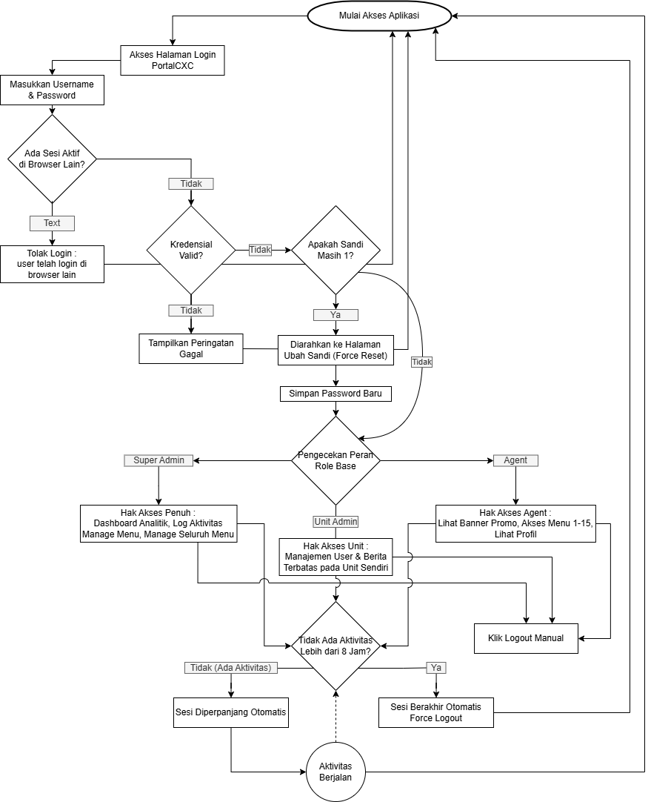
1. Tahap Autentikasi dan Pengelolaan Sesi Login
Mulai Akses Aplikasi: Pengguna membuka halaman login aplikasi PortalCXC.
Input Kredensial: Pengguna memasukkan Username dan Password.
Pengecekan Sesi Aktif:
  Ada Sesi Aktif: Jika sistem mendeteksi user sedang aktif di browser lain, login ditolak ("Tolak Login : user telah login di browser lain") dan pengguna dikembalikan ke awal.
  Tidak Ada Sesi Aktif: Sistem melanjutkannya ke pengecekan validitas kredensial.
Validasi Kredensial:
  Tidak Valid: Menampilkan peringatan gagal, lalu dikembalikan ke awal.
  Valid: Sistem mengecek kondisi password awal ("Apakah Sandi Masih 1?").
Force Reset Password:
  Jika Ya (sandi masih default/1): Pengguna diarahkan ke halaman Ubah Sandi (Force Reset) untuk menyimpan password baru sebelum bisa melanjutkannya.
  Jika Tidak: Pengguna langsung diarahkan ke tahap pengecekan peran.
2. Pengecekan Peran (Role-Based Access Control)
Sistem mengecek peran pengguna (Role Base) dan memberikan hak akses sesuai tingkatannya:
Super Admin: Mendapatkan hak akses penuh (Dashboard Analitik, Log Aktivitas, Manage Menu, Manage Seluruh Menu).
Unit Admin: Mendapatkan hak akses terbatas di unitnya sendiri (Manajemen User & Berita Terbatas pada Unit Sendiri).
Agent: Mendapatkan hak akses operasional (Lihat Banner Promo, Akses Menu 1-15, Lihat Profil).
3. Pengelolaan Sesi & Logout
Setelah berhasil masuk dan beraktivitas, sistem terus memantau inactivity timeout (durasi tanpa aktivitas):
Tidak Ada Aktivitas > 8 Jam?
  Ya: Sesi berakhir secara otomatis (Force Logout), dan pengguna dikembalikan ke halaman awal (Mulai Akses Aplikasi).
  Tidak (Ada Aktivitas): Sesi diperpanjang secara otomatis dan aktivitas pengguna tetap berjalan normal.
Logout Manual: Setiap peran (Super Admin, Unit Admin, maupun Agent) dapat mengklik tombol Logout Manual kapan saja untuk keluar dari aplikasi dan kembali ke halaman awal.

Slide 4
